Slide 1
ŠEĆERNA BOLEST – epidemiološke značajke
Sanja Selak, dr. med.
internist, endokrinolog
SKB MOSTAR

Slide 2
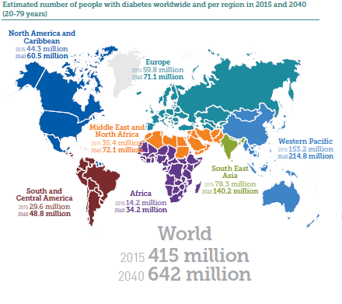

Slide 3
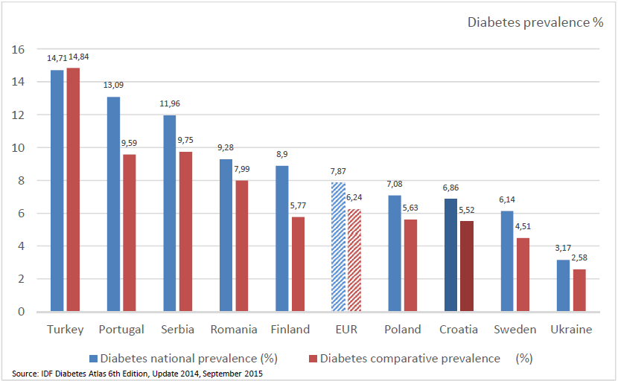

Slide 4
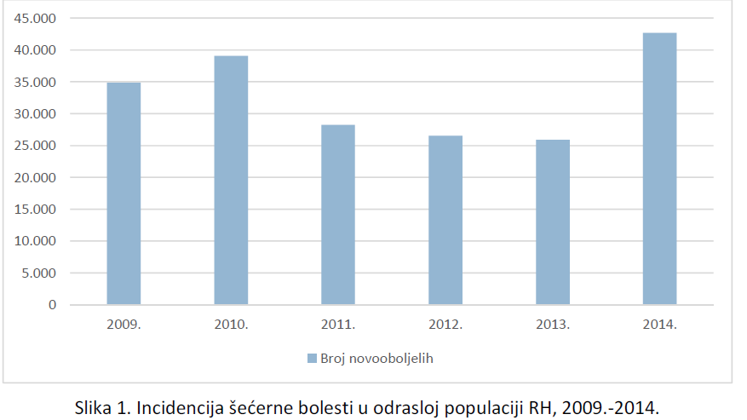

Slide 5
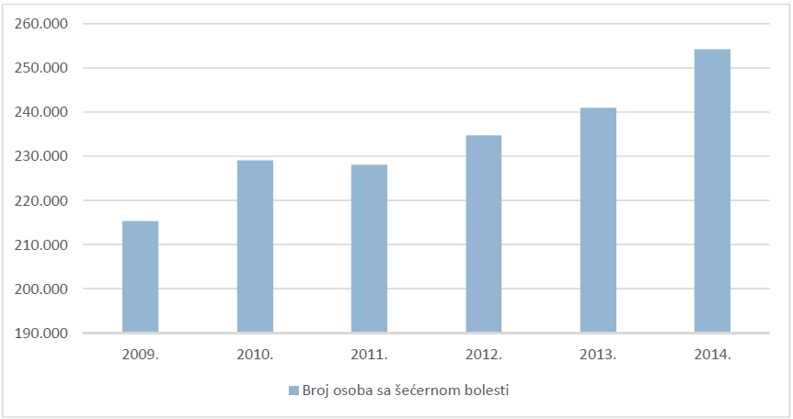
Prevalencija ŠB u odrasloj populaciji u RH, u 2009.-2014.

Slide 6
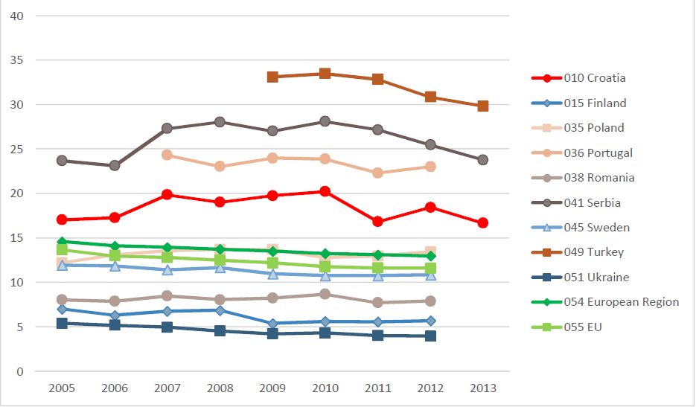

Slide 7
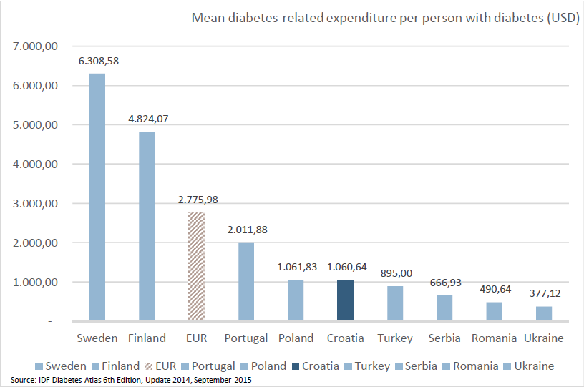

Slide 8
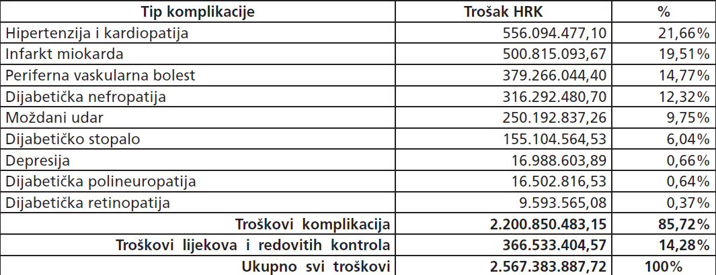

Slide 9
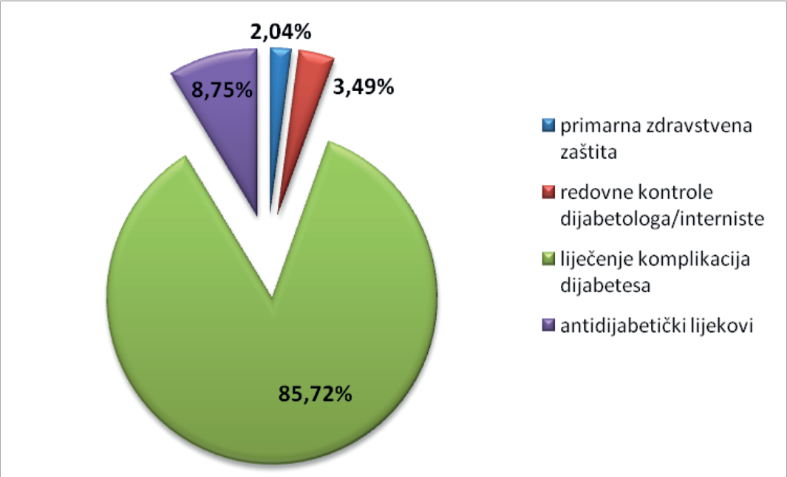

Slide 10
Preporuke
važnost prevencije
stvaranje nacionalnog programa zdravstvene zaštite osoba sa šećernom bolešću
edukacija liječnika i medicinskih sestara
poboljšanje regulacije bolesti-uvođenje novih lijekova
stvaranje Registra oboljelih od šećerne bolesti

